Slide 1
MODELAGEM DE DADOS
Contribuições do prof. Felipe Torres

Slide 2
O QUE É MODELAGEM DE DADOS ?
“Modelagem é a atividade de construir modelos que expliquem as características ou o comportamento de um banco de dados ou de um sistema de software.”
Elmasri e Navathe

Slide 3
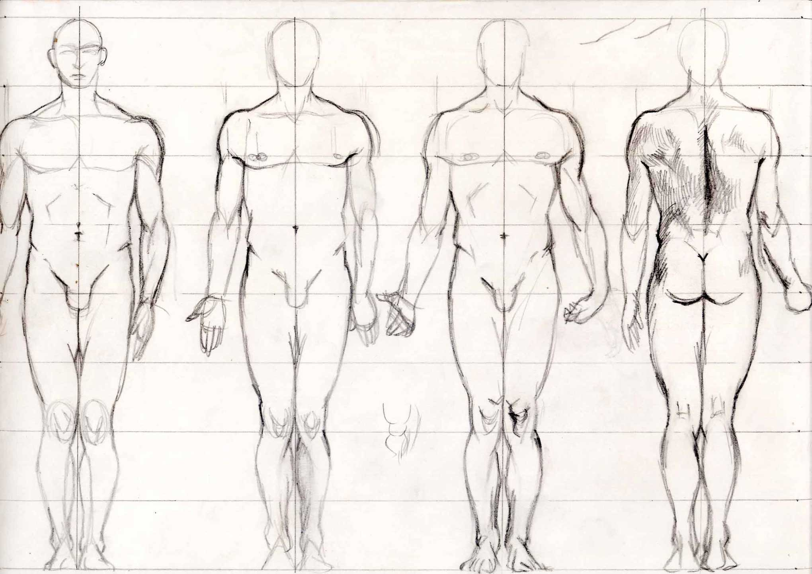
Modelando…

Slide 4
PROCESSO DE MODELAGEM DE DADOS
Mini-Mundo
Foco: dados
Coleta e Análise
de Requisitos
Requisitos de Dados
Independente
de SGBD
Projeto Conceitual
Modelo Conceitual
Específico para
um SGBD
Projeto Lógico
Modelo Lógico
Projeto Físico
Modelo Físico

Slide 5
PROBLEMA DE MODELAGEM DE DADOS
O software da escola “Educando” precisa controlar a vida acadêmica de seus alunos. Ele precisa armazenar os dados pessoais (Nome, endereço, tel, etc) e acadêmicos (Matrícula, turma, série) de cada aluno. Cada série pode possuir mais de uma turma e o aluno que cursa determinada série, independentemente da turma, é obrigado a cursar um determinado conjunto de disciplinas. Cada disciplina é ensinada por um único professor para uma determinada série.

Slide 6


Modelo
Conceitual

Slide 7
MODELO CONCEITUAL
Aquele em que os objetos, suas características e relacionamentos têm representação fiel ao ambiente observado, independentemente de limitações impostas por tecnologias, técnicas de implementação ou dispositivos físicos. Devemos nos preocupar apenas com o aspecto conceitual.

Slide 8
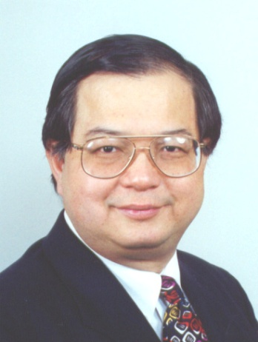
MODELO CONCEITUAL
Em Março de 1976, Peter P. Chen
Publicou um trabalho intitulado “The Entity-Relationship Model”
O modelo passou a ser um referencial definitivo no processo de modelagem de dados até os dias atuais
MER : Modelo Entidade-Relacionamento
DER : Diagrama Entidade-Relacionamento

Slide 9
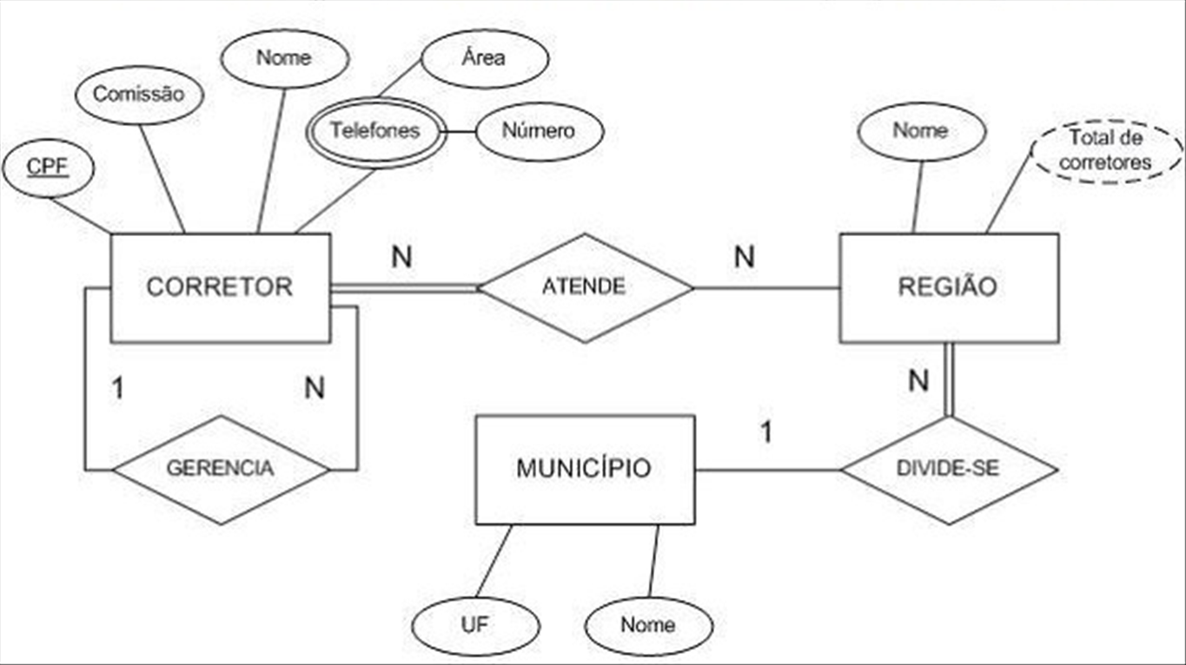
MODELO CONCEITUAL

Slide 10
CONCEITOS DE MODELAGEM CONCEITUAL
Os objetos lógicos que futuramente se tornaram uma ou mais entidades.
Atributos ou características das entidades ou relacionamentos
Descrições das interações entre objetos lógicos (relacionamentos).
1
N
Tipos de relacionamentos entre objetos lógicos por meio da cardinalidade.
N
N
1
1
Especialização e generalização.

Slide 11
ENTIDADES
"Uma entidade é uma representação de um conjunto de informações sobre determinado conceito do sistema.”
Uma entidade é formada por um ou mais atributos. Os atributos são características ou dados sobre a entidade.

Slide 12
ENTIDADES
Entidade forte, representa um conceito independente em um modelo de dados e está em primeiro lugar na mente do cliente.
Entidade fraca (ou dependente), precisa de outra entidade para garantir a sua existência.
Entidade associativas são o resultados de relacionamentos m:m.

Slide 13
ENTIDADES
Entidade subordinada, representa uma especialização de entidade no modelo de dados onde uma entidade supertipo possui várias entidades subordinadas que são especializadas com atributos especíicos.

Slide 14
ATRIBUTOS
”Atributos são as propriedades que descrevem as entidades.”
Elmasri & Navathe
Por exemplo uma entidade funcionário pode possuir como atributos: nome, cpf, cargo e salário.

Slide 15
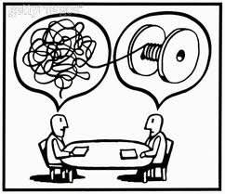
dados <> informações

Slide 16
ATRIBUTOS
Atributo Composto: Atributo que pode ser dividido em subpartes menores, que representam atributos mais básicos, com significados diferentes.
Atributo Simples: Atributo indivisível.

Slide 17
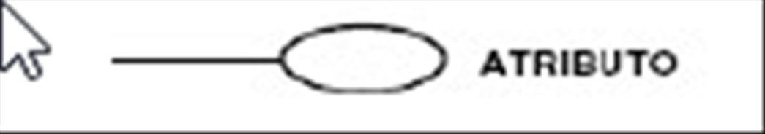
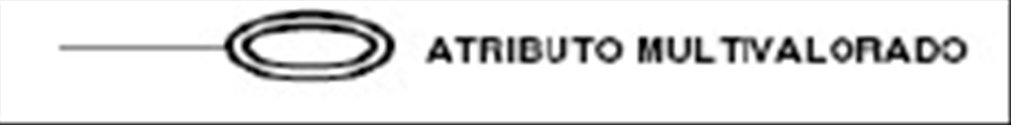
ATRIBUTOS
Atributo monovalorado: Atributo que possui um valor único para uma entidade em particular.
Atributo multivalorado: Atributos que pode ter múltiplos valores em um único campo.

Slide 18
ATRIBUTOS
Atributo derivado: Atributo que pode ser obtidos por meio de um atributo armazenado.
Atributo armazenado: Atributo que não é obtido por meio da derivação de um outro atributo.

Slide 19
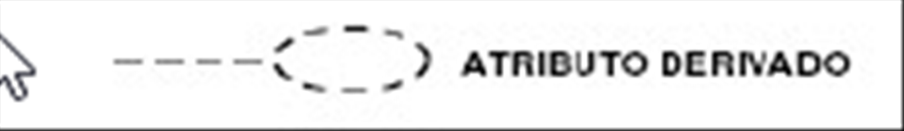
ATRIBUTOS
Atributo derivado: Atributo que pode ser obtidos por meio de um atributo armazenado.
Atributo armazenado: Atributo que não é obtido por meio da derivação de um outro atributo.

Slide 20
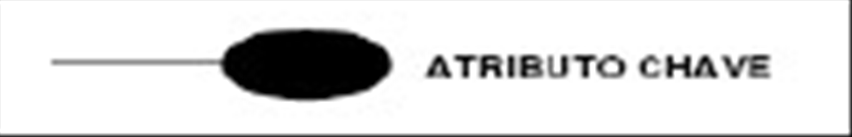
CHAVE
Chave: Composição de atributos que identifica únicamente uma instância em uma entidade.
Ex: CPF, matrícula, etc
CPF
ATRIBUTO CHAVE
ATRIBUTO
NOME

Slide 21
RELACIONAMENTO
As entidades interagem entre si, afim de possibilitar o relacionamento entre dados e a geração de informações mais completas.
Essas interações no modelo conceitual normalmente são representadas por um verbo. Por exemplo:. O aluno matricula-se no curso.
PESSOA
IMÓVEL
Aluga
É Alugado

Slide 22
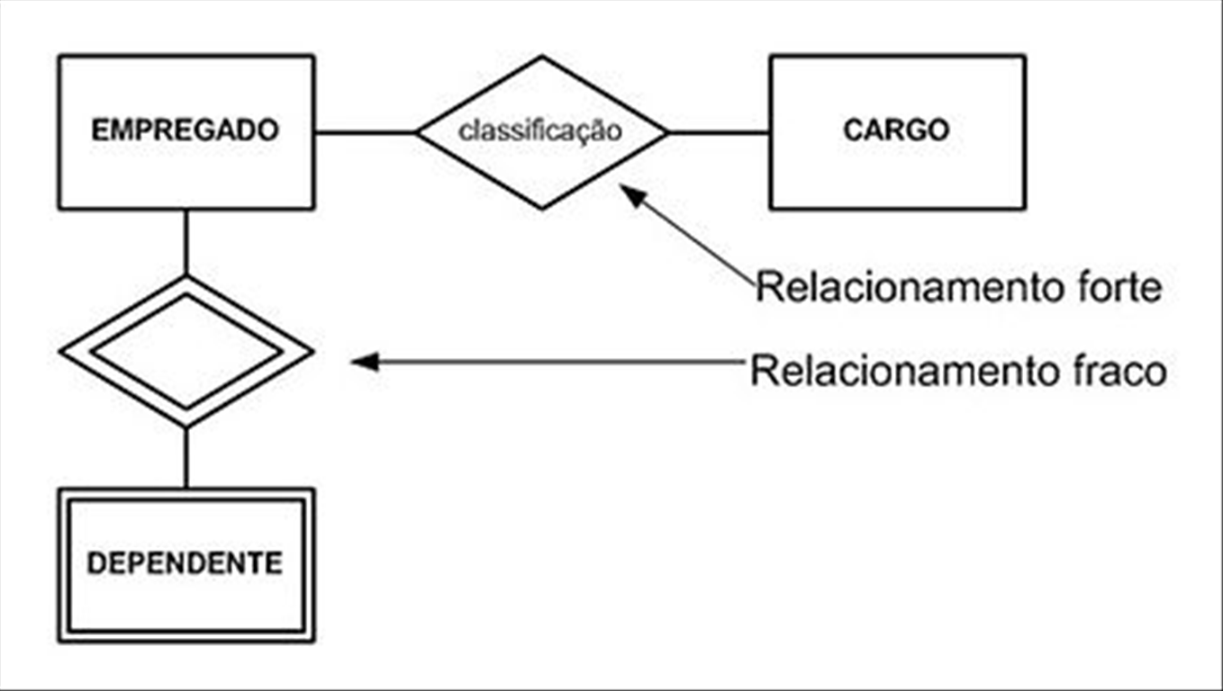
RELACIONAMENTO
Forte: Relacionamento entre duas entidades fortes.
Fraco: Relacionamento que liga uma entidade fraca
Fonte: (Bergson, 2016)

Slide 23
CARDINALIDADE
"É o número máximo e mínimo de ocorrências de uma entidade que estão associadas às ocorrências de outra entidade que participa do relacionamento.”
1:1 (Um para um)
1:N (Um para Muitos)
M:N (Muitos para Muitos)

Slide 24
CARDINALIDADE
Diagrama de ocorrências
Pessoas
Pessoas alugam
Imóveis
Imóveis

Slide 25
CARDINALIDADE
Participa
PROJETO
ALUNO
Objetivo: Expressar a semântica de associação entre os elementos

Slide 26
CARDINALIDADE
1:1 (um para um)
1
Possui
PESSOA
1
CERTIDAO NASCIMENTO
Um elemento de “Pessoa” só pode se relacionar com um elemento de “Certidão” e um elemento de “Certidão” só pode se relacionar com um elemento de “Pessoa”

Slide 27
CARDINALIDADE
1:1 (um para um)
Não é exigida a associação de todos os elementos

Slide 28
CARDINALIDADE
1:N (um para muitos)
1
É composto
ALUNO
PROJETO
N
Um elemento de “Projeto” pode se relacionar com (N) elementos de “Aluno”, mas um elemento de “Aluno” só pode se relacionar com um elemento de “Projeto”

Slide 29
CARDINALIDADE
1:N (um para muitos)
Não é exigida a associação de todos os elementos

Slide 30
CARDINALIDADE
M:N (muitos para muitos)
M
Possui
REPRESENTANTE
FABRICA
N
Um elemento de “Fábrica” pode se relacionar com (N) elementos de “Representante”, e um elemento de “Representante” pode se relacionar com (N) elementos de “Fábrica”

Slide 31
CARDINALIDADE
M:N (muitos para muitos)
Não é exigida a associação de todos os elementos

Slide 32
AUTO-RELACIONAMENTO
Ocorre quando relacionamos dois ou mais elementos de uma mesma entidade
Supervisiona
1
VIGIA
N
Podem ser: 1:1, 1:N ou M:N

Slide 33
GRAU MÁXIMO E MÍNIMO DA CARDINALIDADE
Grau Mínimo:
Qual é o menor valor possível de participação do elementos?
Grau Máximo
Qual é o maior valor possível de participação do elementos?

Slide 34
GRAU MÁXIMO E MÍNIMO DA CARDINALIDADE
Participa
PROJETO
ALUNO
0:1
1:N
Um aluno pode não participar de nenhum projeto
ou no máximo de um projeto.
Em um projeto deve haver pelo menos um aluno.

Slide 35
GRAU DO RELACIONAMENTO
Um tipo de relacionamento onde duas entidades participam do relacionamento chama-se binário.
Um tipo de relacionamento onde três entidades participam do relacionamento chama-se ternário ou terciário.
Um tipo de relacionamento onde quatro ou mais entidade participam do relacionamento chama-se N-nário

Slide 36
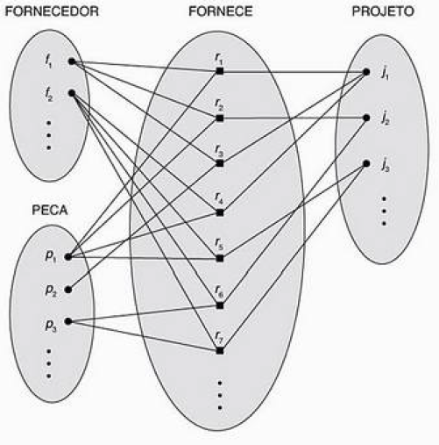
GRAU DO RELACIONAMENTO

Slide 37
GRAU DO RELACIONAMENTO
ESSE É UM RELACIONAMENTO TERNÁRIO
N
Trabalha
EMPRESA
EMPREGADO
N
EITA FICOU ESTRANHO !
N
CARGO

Slide 38
AGREGAÇÃO
Denota a existência de uma junção de elementos através de um relacionamento, e que permite que essa junção seja percebida como um novo elemento a ser, por sua vez, relacionado a outro elemento.

Slide 39
AGREGAÇÃO
N
Trabalha
EMPRESA
EMPREGADO
N
N
AGORA SIM MELHOROU
ocupa
1
CARGO

Slide 40
SIMULTANEIDADE DE RELACIONAMENTOS
Relacionamentos independentes (maioria)
Relacionamentos exclusivos
A existência de um exclui a existência do outro
Ex: Obra é financiada pelo município ou pelo estado (nunca pelos dois)
OBRA
Financiada
MUNICIPIO
Financiada
ESTADO

Slide 41
EXERCÍCIO DE MODELAGEM
Todo paciente que é internado no hospital “Boa Saúde” precisa ser cadastrado no Sistema. O Hospital possui 60 apartamentos que podem possuir mais de um leito. Cada paciente é internado em um leito e é atendido por determinados médicos e enfermeiros. Cada enfermeiro possui um enfermeiro chefe. É importante para o sistema controlar os internamentos dos seus pacientes (Data de entrada, saída, hora de entrada e saída, etc)

Slide 42
GENERALIZAÇÃO E ESPECIALIZAÇÃO
O conceito de Gen-Esp está associado ao conceito de herança de características.
A estrutura é composta por uma entidade generalizada (pai) e uma ou mais entidades especializadas (filhas)
Os elementos da entidade especializada herdam propriedades da entidade generalizada além de possuírem suas características próprias.
Pode ser parcial ou total

Slide 43
GENERALIZAÇÃO E ESPECIALIZAÇÃO
TOTAL INDICA OBRIGATORIEDADE EM TER OCORRÊNCIA DA ESPECIALIZAÇÃO
PESSOA
t
FÍSICA
JURÍDICA

Slide 44
GENERALIZAÇÃO E ESPECIALIZAÇÃO
PARCIAL INDICA NÃO OBRIGATORIEDADE
FUNCIONARIO
p
PROFESSOR
COORDENADOR CURSO

Slide 45
EXERCÍCIO DE MODELAGEM
Apesar da empresa X possuir uma frota de ônibus ainda modesta, é responsável por 45% das linhas de ônibus intermunicipais do extremo sul da Bahia e do norte do Espírito Santo. A empresa possui 20 ônibus, sendo 8 deles do tipo leito e os outros do tipo comercial. A empresa realiza diversas viagens interligando cidades, sendo que algumas viagens são diretas e outras possuem paradas em cidades. Toda viagem realizada por nossa empresa é feita em um único ônibus, não havendo troca de ônibus. Todo passageiro que pretende viajar pela empresa precisa antes se cadastrar, tornando-se assim um cliente
Para ajudar ainda mais o entendimento da situação acima o gerente dá algumas informações adicionais relacionadas com as suas necessidades. Ele diz que a empresa precisa saber:
Qual o tipo do ônibus utilizado em uma determinada viagem;
- Em quais cidades uma viagem fez paradas ? Qual sua cidade de origem e de destino.

Slide 46
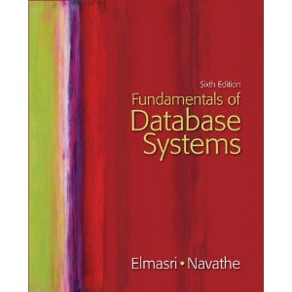
BIBLIOGRAFIA
ELMASRI, R.; NAVATHE, S. R. Sistemas de Banco de Dados, 6ª ed., Pearson Addison Wesley, São Paulo-SP, 2005.

